Slide 1
عنوان: کریستالوگرافی
نویسندگان : 1- محمد هادی مقیم

Slide 3
فیزیک حالت جامد
محققان فیزیک حالت جامد ساختار درونی جامد را مطالعه می‌کنند. آنها در تلاشند که با درک رفتار اتم‌ها و مولکول‌ها، خواصی را که جامدات از خود نشان می‌دهند تحلیل کنند.
دو مورد از پیشرفت‌های اساسی در زمینه فیزیک حالت جامد ساخت ترانزیستورها بر پایه نظریات خواص الکتریکی جامدات نیمه رسانا و ساخت لیزر بر اساس بررسی رفتار یاقوت در جذب و نشر امواج نوری است.
اولین بار در سال 1912 بود که ماکس ون لاو نشان داد که کریستال‌ها، اشعه ایکس را به شکل منظمی متفرق می کنند. تفرق اشعه ایکس مشخص می کرد که یک کریستال، شکل منظمی از اتمها یا مولکولها را در الگویی مرتب نشان می‌دهد.

Slide 4
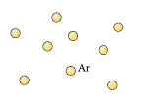
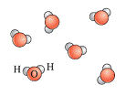
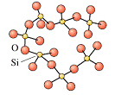
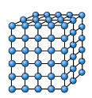
نظم در بعد کوتاه و در برد بلند
در حالت کلی ماده در سه حالت مختلف جامد، مایع و گاز قرار دارد. در این حالت‌ها، ماده سه حالت کلی نظم را دارا است که شامل:
آرایش بی‌نظم
آرایش منظم در برد کوتاه
آرایش منظم در برد بلند

Slide 5
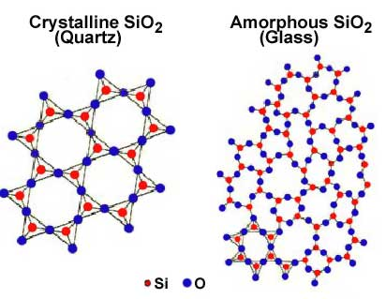
نظم در بعد کوتاه و برد بلند
مواد آمورف(Amorphous Materials)
  مواد منظم با برد کوتاه
  جامدهای غیرکریستالی یا آمورف از اتمها، یونها، یا مولکولهایی که به شکل تصادفی در کنار هم قرار گرفته اند تشکیل شده‌اند که هیچ طرح منظم یا ساختار شبکه ای معینی را ایجاد نمی کنند.
مواد کریستالی(Crystalline Material)
  منظم با برد بلند

Slide 6
مواد کریستالی
جامد کریستالی شکل جامدی از ماده است که در آن اتم‌ها یا مولکول‌ها در یک طرح تکرار شونده معین در سه بعد مرتب شده اند.
در کریستال‌ها اتمها با الگویی که در سه بعد تکرار می شود، کنار هم قرار می-گیرند که به این آرایش منظم سلول واحد (Unit Cell) گفته می‌شود.
مشخص بودن شکل هندسی، خاصیت ناهمسانگردی (تفاوت خواص در جهات مختلف کریستالی) و تقارن از خصوصیات کریستال‌ها است.
مواد کریستالی به دو دسته مواد تک‌بلور (SingleCrystal) و چند‌بلور (PolyCrystal) تقسیم می‌شوند.

Slide 7
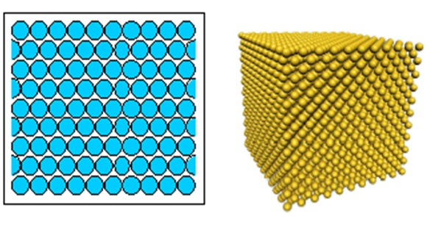
تک کریستال
تک کریستال ساختار اتمی دارد که به طور منظم در کل حجم تکرار می شود. تک کریستال‌ها در بهترین حالت ممکن هستند و درجه نظم بالایی دارند و تکرار هندسی منظم آنها در تمامی حجم ماده دیده می‌شود.
چگونگی قرارگیری اتم‌ها در یک تک‌بلور

Slide 8
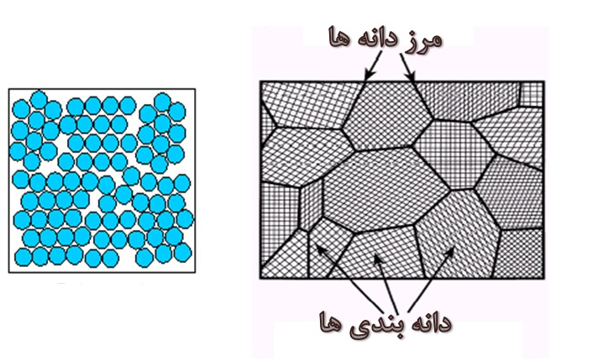
چند کریستال
جامد چندکریستالی ماده‌ای است که از کنار هم قرار گرفتن تعداد زیادی تک‌کریستال متفاوت به نام کریستالیت یا دانه (Grain) ایجاد شده است. نظم اتمی از یک حوزه به حوزه دیگر در دانه‌ها تغییر می کند. این نواحی(دانه‌ها) از طریق مرزهایی از هم جدا شده اند که مرزدانه (Grain Boundary) نامیده می‌شود.
نواحی منظم یا نواحی تک کریستال از نظر ابعاد و شکل مرتب شدن درکنار هم، با یکدیگر متفاوتند. قطر متوسط دانه بندی ها معمولاً 10 نانومتر تا 100 میکرومتر است و جامدهای چند کریستالی با دانه‌بندی‌هایی که متوسط قطر آن از 100 نانومتر کمتر است نانوکریستال نامیده می شوند.

Slide 9
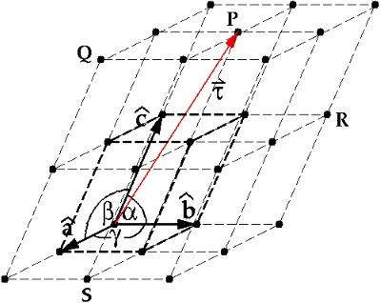
شبکه کریستالی
شبکه (Lattice) دسته‌ای از نقاط در فضا است که هر نقطه محیط متشابهی دارد. فضا از تکرار سلولهای واحد پر می شود و شبکه را پدید می‌آورد.
یک شبکه فضایی مجموعه ای از نقاط با فواصل برابر است که هر نقطه از شبکه را می توان با یک بردار مشخص کرد. در این رابطه n₁، n₂ و n₃ عددهای صحیح و a، b و c بردارهای یکه در سه جهت می‌باشد.
رابطه (1) R_{n} = n₁ a + n₂ b + n₃ c
بردار نقطه P را در یک سلول واحد

Slide 10
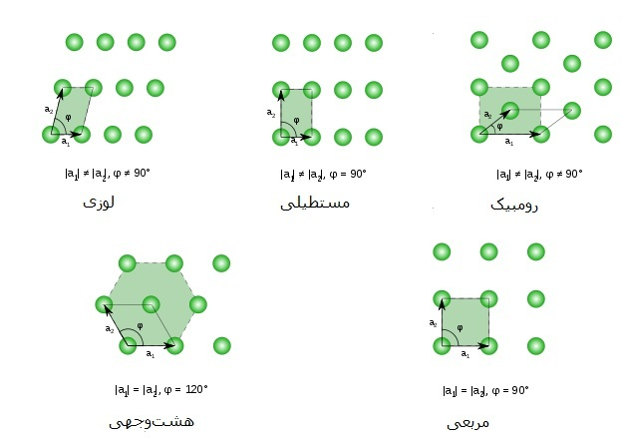
شبکه های کریستالی براوه
در شبکه‌های براوه همه اتمها از یک نوع و همه نقاط شبکه معادل هم هستند.
  با بررسی مواد در حالت دو بعدی 5 نوع شبکه براوه قابل تعریف است.
سلول‌های واحد پنج شبکه کریستالی دو بعدی

Slide 11
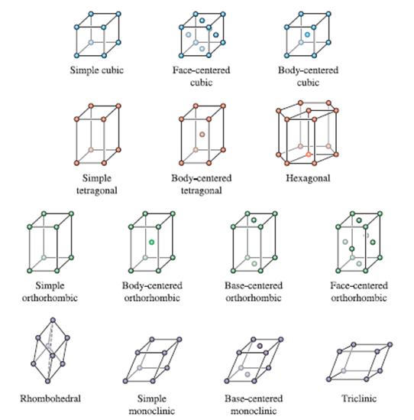
شبکه های کریستالی براوه در سه بعد
در حالت سه بعدی سلول‌های واحد هفت نوع شبکه کریستالی شامل شبکه‌های مکعبی، شش‌گوشه، مکعب مستطیلی، رومبوهدرال، ارترومبیک، مونوکلینیک و تریکلینیک را نشان می‌دهد. برخی از این شبکه‌ها نیز خود به چند دسته تقسیم می‌شوند و در مجموع 14 شبکه براوه سه بعدی در این هفت سیستم کریستالی وجود دارد.
چهارده شبکه براوه

Slide 12
پارامترهای کریستالوگرافی
پارامتر شبکه:
  اطلاعاتی از سلول واحد است که به واسطه آن‌ها می توان اندازه، ابعاد و شکل سلول واحد را مشخص نمود. در شبکه‌های مکعبی طول یال سلول واحد و زاویه بین یال‌ها (که 90 درجه است) پارامتر شبکه‌ای نامیده می‌شود.
  اندازه ثابت شبکه بر اساس انگستروم یا نانومتر بیان می‌شود.
  در سلول واحد هگزاگونال به دلیل تفاوت در فاصله بین اتم‌ها در سطح مقطع و ارتفاع آن، ثابت شبکه با دو پارامتر a و c بیان می‌شود.
تسلسل چیدن:
  شبکه کریستالی از روی هم قرار گرفتن تعدادی زیادی صفحات اتمی تشکیل شده است که نحوه قرار گرفتن این لایه‌ها را روی هم، تسلسل چیدن می‌گویند.

Slide 13

پارامترهای کریستالوگرافی
فاکتور فشردگی:
  میزان پرشدن فضای شبکه توسط اتم‌ها، یا حجم اتمهای داخل سلول واحد تقسیم بر حجم کل سلول واحد، را فاکتور فشردگی اتمها می‌نامند.
عدد همسایگی:
  نزدیکترین نقاط شبکه براوه به یک نقطه خاص عدد کوردینانسی را مشخص می کنند. چون شبکه براوه تناوبی تکرار می شود، همه نقاط تعداد یکسانی نقاط همسایه یا عدد کوردینانسی دارند که این خاصیتی از شبکه است.

Slide 14

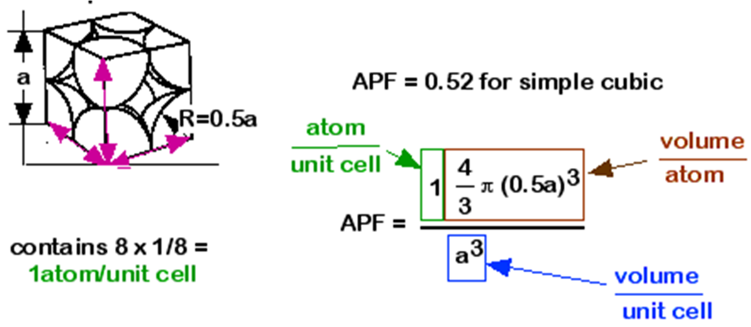
ساختار مکعبی ساده (SC)
سه دسته اساسی ساختارهای مکعبی شامل ساختار مکعبی ساده، ساختار مکعبی مرکز پر و ساختار مکعبی با وجوه پر است.
  ساختار مکعبی ساده:
  در این ساختار اتم‌ها تنها در گوشه‌ها قرار دارند، بنابراین عدد همسایگی این ساختار شش است. به دلیل اینکه که هر اتم در گوشه متعلق به هشت واحد شبکه است، یک اتم در ساختار مکعبی در هر واحد شبکه قرار می‌گیرد.
ساختار شبکه‌ای مکعبی ساده
محاسبات مربوط به فاکتور فشردگی اتمها در ساختار مکعبی ساده

Slide 15
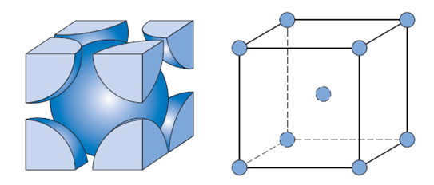
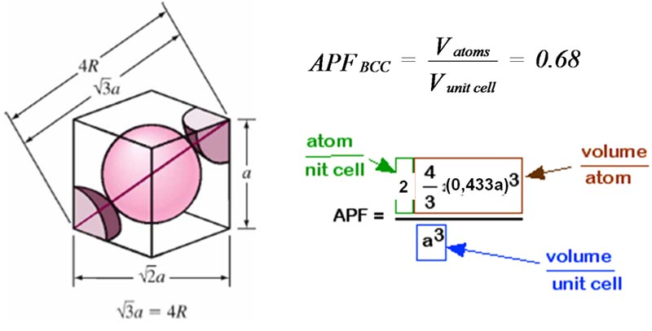
  ساختار مکعبی مرکزپر (BCC)
در این ساختار اتم‌ها در گوشه‌ها و مرکز مکعب قرار دارند، بنابراین عدد همسایگی این ساختار هشت است. به همین دلیل نیز در هر واحد شبکه دو اتم؛ یک اتم در مرکز مکعب و یک اتم در گوشه‌ها؛ موجود است.
بسیاری از فلزات شامل فلزات قلیایی، مانند سدیم، و بسیاری از عناصر واسطه، مانند آهن در دمای محیط، ساختار BCC را انتخاب می کنند.
ساختار شبکه‌ای مکعبی مرکزپر
محاسبات مربوط به فاکتور فشردگی اتمها در ساختار مکعبی مرکزپر

Slide 16
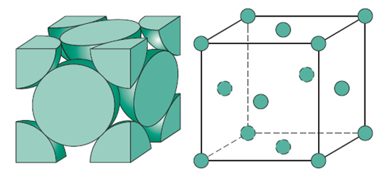
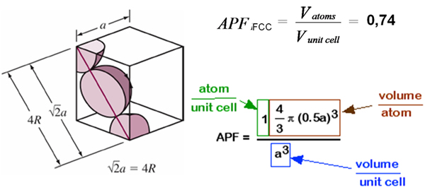
ساختار مکعبی با وجوه پر ( FCC)
در این ساختار اتم‌ها در گوشه‌ها و مرکز وجوه قرار دارند، بنابراین عدد همسایگی این ساختار دوازده است. به همین دلیل نیز در هر واحد شبکه چهار اتم؛ سه اتم در مرکز وجوه و یک اتم در گوشه‌ها؛ موجود است. تماس هر اتم با همسایه هایش از مسیر قطر وجوه واحد شبکه است و بر این اساس محاسبات صورت می‌پذیرد.
بسیاری از فلزات معمول مانند مس، نیکل، سرب در ساختار FCC شکل می گیرند.
ساختار شبکه‌ای مکعبی با وجوه پر
محاسبات مربوط به فاکتور فشردگی اتمها در ساختار مکعبی با وجوه پر

Slide 17
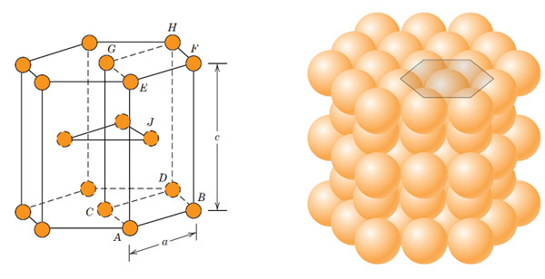
شبکه کریستالی هگزاگونال فشرده (HCP)
مهمترین ساختار کریستالی، ساختار کریستالی هگزاگونال فشرده می‌باشد. عدد همسایگی این ساختار دوازده است و در هر واحد شبکه شش اتم؛ سه اتم در مرکز شش‌وجهی و سه اتم در دو صفحه قاعده؛ موجود است.
تعدادی از فلزات معمول مانند منیزیم و تیتانیم در ساختار HCP شکل می گیرند.
ساختار شبکه‌ای هگزاگونال فشرده

Slide 18
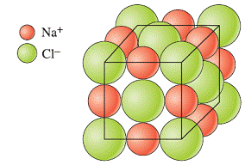
ساختار کلرید سدیم
کلرید سدیم، فلورید لیتیم و تعدادی دیگر از ترکیبات یونی دیگر در شبکه کریستال مکعبی به نام ساختار کلرید سدیم متبلور می شوند.
ساختار کلرید سدیم شامل تعداد برابری یون سدیم و کلر است که در نقاط یکی در میان یک شبکه کریستالی قرار گرفته اند، بنابراین هر یون با شش نوع یون دیگر همسایه است.
ساختار کلرید سدیم ترکیبی از دو ساختار FCC است.
ساختار کلرید سدیم

Slide 19
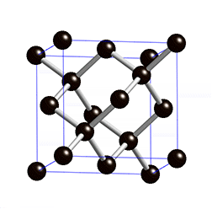
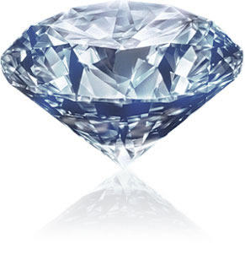
ساختارالماس
شبکه الماس شامل دو شبکه با وجوه مرکز پر است که به داخل یکدیگر نفوذ کرده‌اند. 8 اتم در ساختار الماس وجود دارد و هر اتم کربن در این ساختار با چهار اتم دیگر پیوند برقرار کرده است.
سیلیسیم و ژرمانیم نیز با این ساختار بلوری متبلور می‌شوند.

Slide 20
جهات کریستالی
تعیین جهات شبکه‌ای:
یک نقطه شبکه را به عنوان مبداء در نظر گرفته و اسم آن را مبدا (Origin) می گذاریم. انتخاب مبداء کاملاً دلخواه است زیرا نقاط شبکه با هم تفاوتی ندارند.
سپس نقطه‌ای از شبکه را انتخاب کرده و آن را T می نامیم.
نقطه O را با یک خط به نقطه Tوصل می کنیم و با کم کردن مولفه‌های این دو نقطه، بردار شبکه را می توان به شکل زیر نوشت:
R = n₁x + n₂y + n₃z
برای نگارش جهت شبکه‌ای، سه مولفه فضایی n₁,n₂,n₃ را به گونه‌ای مرتب می‌کنیم تا به صورت کوچکترین اعداد صحیح تبدیل شوند.
سپس آن‌ها را در داخل براکت [...] قرار می دهیم. این سه عدد به صورت [u₁ u₂u₃] نوشته می شوند.

Slide 21
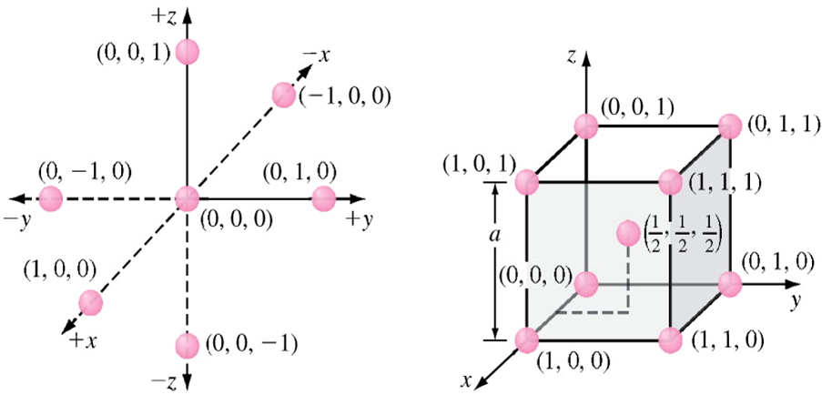
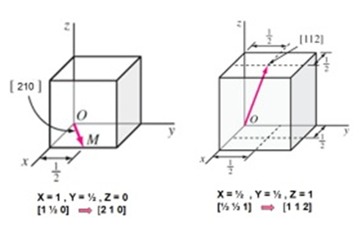
جهات کریستالی
مکان‌ها شبکه‌ای در یک سلول واحد مکعبی
نمونه‌هایی از جهات شبکه‌ای

Slide 22
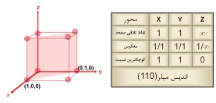
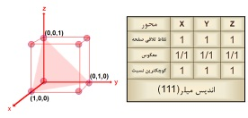
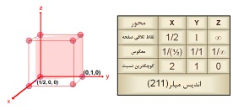
صفحات کریستالی
تعیین اندیسهای میلر یک صفحه :
محل تقاطع صفحه را با سه محور کریستالوگرافی تعیین می کنیم.
کسر معکوس هر نقطه را ترسیم می نماییم.
کسر معکوس را در کوچکترین ضریب ضرب می نماییم به گونه‌ای که کوچکترین اعداد صحیح پدید آید.

